Slide 1
Методы обработки семантической информации
Лекция 1 – Что такое NLP

Slide 2
До лекции
Правки к задачам (-50%) https://github.com/Letch49/semantic-vvsu-2026
https://vladivostok.hh.ru/search/vacancy?hhtmFrom=main&hhtmFromLabel=vacancy_search_line&text=NLP&search_field=name&search_field=company_name&search_field=description&enable_snippets=true&L_save_area=true

Slide 3
План на сегодня
Что такое NLP
Обзор задач NLP
Методы анализа текстов
Векторизация

Slide 4
План на сегодня
Что такое NLP
Обзор задач NLP
Методы анализа текстов
Векторизация

Slide 5
NLP (natural language processing)
NLP – область ИИ, задачи которой – дать компьютерам возможность понимать и обрабатывать естественный текст.
Задачи NLP:
Определение смысла слова
Анализ эмоционального окраса
Распознавание именованных сущностей
Генерация естественного языка (об этом позже)

Slide 6
Примеры выполнения задач NLP
notebook_1_examples.ipynb

Slide 7
Методы анализа текстов
В обработке текстовых данных выделяют несколько этапов
Токенизация (выделение абзацев, предложений, токенов)
Морфологический анализ (стемминг лемматизация)
Синтаксический анализ – определение связи между словами
Семантический анализ – определение смысл слова и работа с ним

Slide 8
Токенизация
Токенизация – разбиение текста на части (абзацы -> предложения, слова -> токены)
Смысл в том, что NLP модели работают с отдельными единицами текста (токенами)

Slide 9
Токенизация (примеры)
NLP помогает анализировать тексты. Это полезно для бизнеса!
Разделение на предложения:
- NLP помогает анализировать бизнес
Это полезно для бизнеса
Токены:
[‘NLP’, ’помогает’, ‘анализировать’, ‘бизнес’]
[‘Это’, ’полезно’, ‘для’, ‘бизнеса’]

Slide 10
Морфологический анализ (примеры)
Студенты быстро решали задачи.
ВОПРОС: какие части речи тут?

Slide 11
Морфологический анализ
(немного правил русского языка)
Студенты быстро решали задачи
Студенты -> существительное, мн. Число, именительный падеж
Быстро (как) -> наречие
Решали -> глагол, прош. Вр, мн. Число
Задачи -> сущ., мн. Число, винительный падеж
В результате для каждого слова есть: лемма и граматические теги

Slide 12
Синтаксический анализ
Задача – определить как связан текст. Решение – синтаксический анализ
Отвечает на основные вопросы (кто выполняет, что выполняет, что является определением, а что дополнением.
Помогает: понять структуру предложения

Slide 13
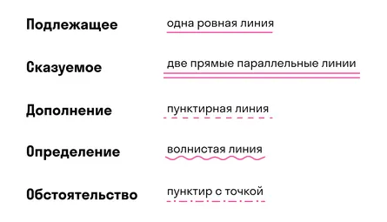
Синтаксический анализ

Slide 14
Синтаксический анализ (пример)
Студент читает интересную книгу.
ВОПРОС: Какие части речи.
ВОПРОС #2: Что нам это дает?

Slide 15
Синтаксический анализ (пример)
Студент читает интересную книгу.
Студент – подлежащие
Читает – сказуемое
Кингу – дополнение
Интересную – определение к дополнению
Это помогает понять зависимость дерево/граф.

Slide 16
Семантический анализ
Семантический анализ помогает выполнить:
извлечение смысла слова с учетом контекста
понять намерение, роль объектов, и общий смысл (о чем это?)
Например:
Ключ от двери
Банк одобрил кредит клиенту

Slide 17
Семантический анализ (пример)
Ключ от двери
Ключ от двери?
Гаечный ключ?
Смысл:
- Понять а какой семантический смысл у слов и что именно это означает.

Slide 18
Семантический анализ (пример)
Ключ от двери
Ключ от двери?
Гаечный ключ?
Смысл:
- Понять а какой семантический смысл у слов и что именно это означает.

Slide 19
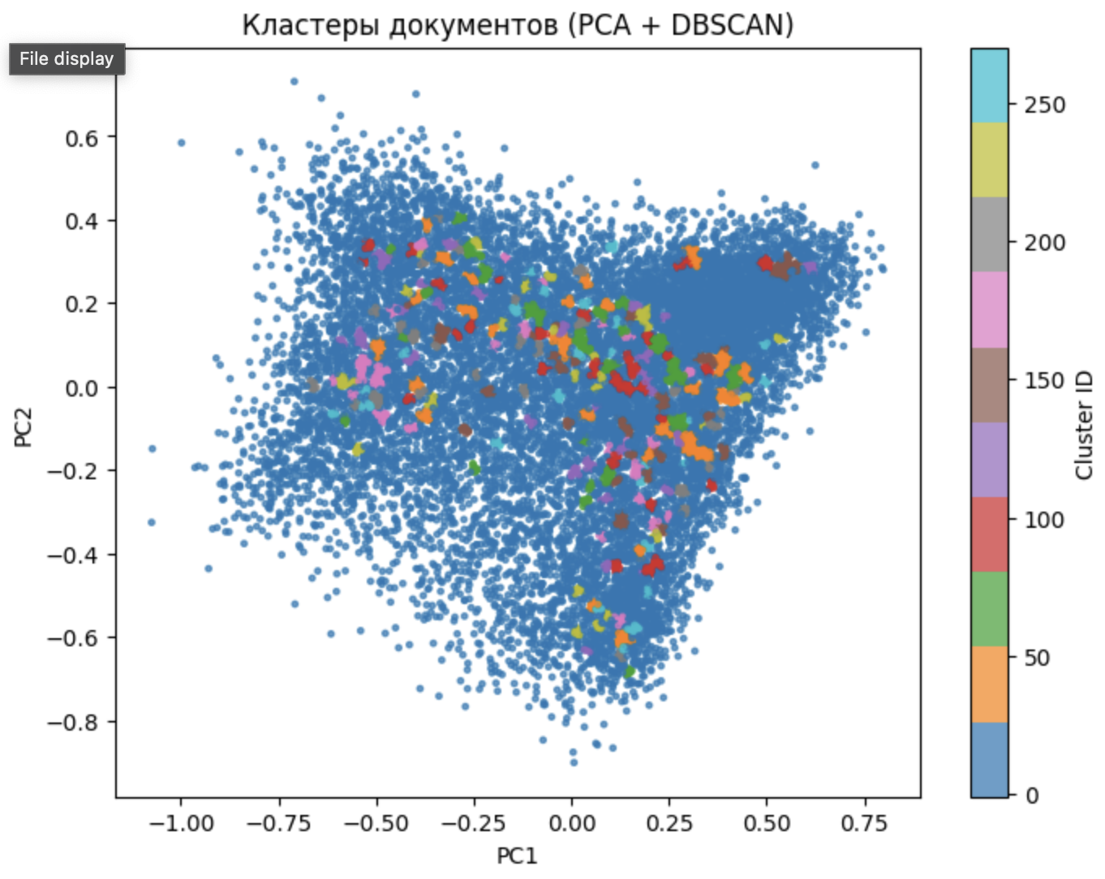
Семантический анализ (мы уже знаем что это)
ВОПРОС:
что показывает график?

Slide 20
Пример методов анализа текстов
notebook_2_examples.ipynb

Slide 21
Векторизация
Векторизация – превращение текста (токенов) в набор числового описания
Зачем:
- К векторам мы можем применить мат. операции (следовательно что-то можем считать)
В векторном представлении мы можем считать расстояние
Векторы позволяю сравнивать текст между собой

Slide 22
Векторизация (примеры)
Кошка спит на диване = [0.2 , 4. , 12. , 5]
Кошка гуляет по улицу = [0.2, -0.5, 0.333, 1]
You are been pwned = [-55, 100, 999, 8]
Если векторы близки, фразы обычно близки по смыслу.
ВОПРОС: что близко друг к другу?

Slide 23
Методы веткоризации
Базовые:
CountVectorizer – частоты слов
TF-IDF – частоты слов с учетом редкости
HashingVectorizer – хеши слов (без словаря, оптимизация по памяти)
N-gram (векторизация – с сочетаниями слов bi/tri-gram)
Векторные представления:
Word2Vec
FastText
Современные:
- TransformerVectorizer
- LLM Embeding

Slide 24
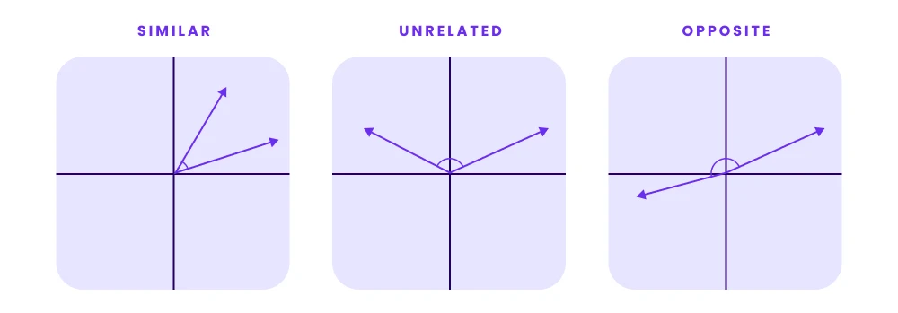
Косинусовое сходство
Идея – понять насколько 2 вектора смотрят в одну сторону

Slide 25
Примеры всего дальше
notebook_3_vectorization.ipynb

Slide 26
А для чего используется?
Задачи, которые мы умеет:
Поиск похожих документов/вопросов
Классификация текста (спам, тема, тональность)
Кластеризация (группировка по темам)
Рекомендательные системы (похожие статьи)
Ключевая идея: векторизация это то, что превращает сырой текст в форму, пригодную для анализа

Slide 27
спасибо

